Slide 1
Το λίκνο του πολιτισμού
Αρχαίοι Λαοί της Ανατολής

Slide 2
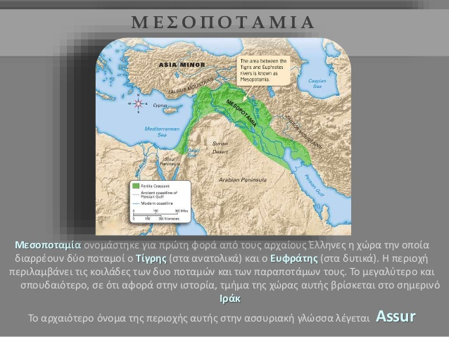

Slide 3
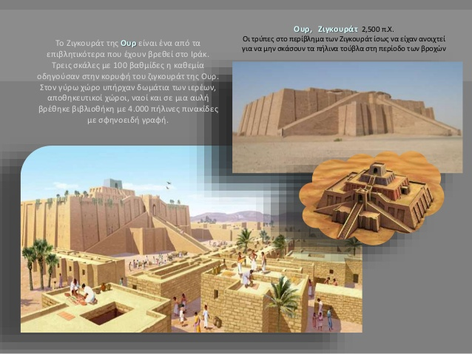
Θρησκεία-ναοί

Slide 4
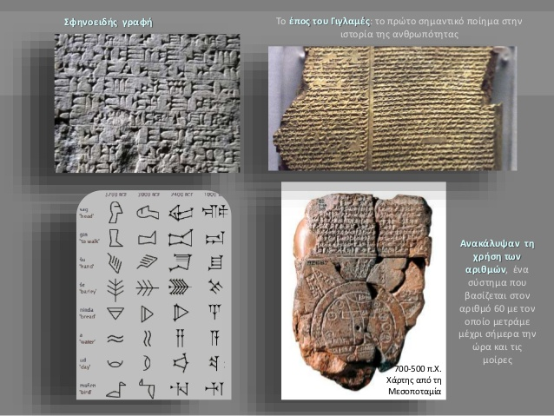
Γραφή- πήλινες πινακίδες σε σφηνοειδή γραφή

Slide 5
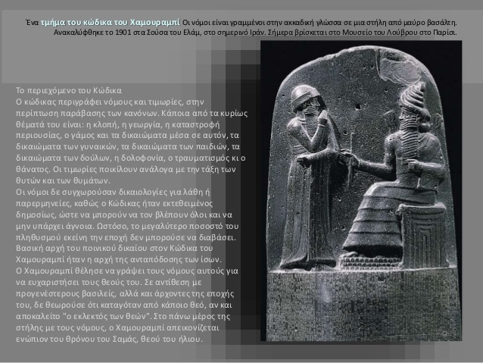
Δικαιακό σύστημα

Slide 6
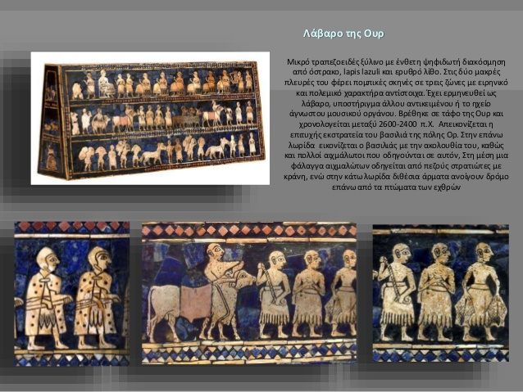
Ένας λαός πολεμικός

Slide 7
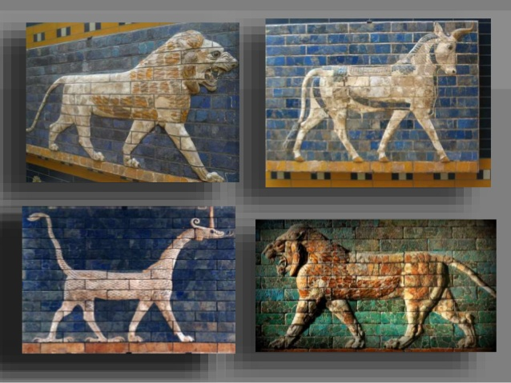
Διακοσμώντας τα παλάτια…

Slide 8
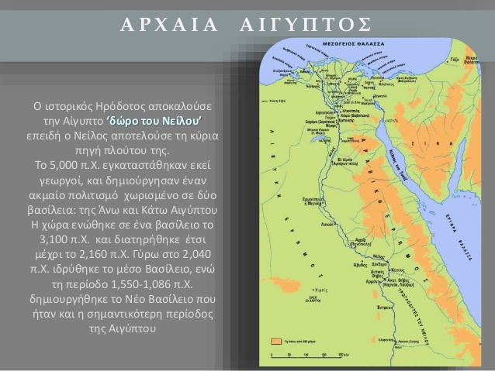

Slide 9
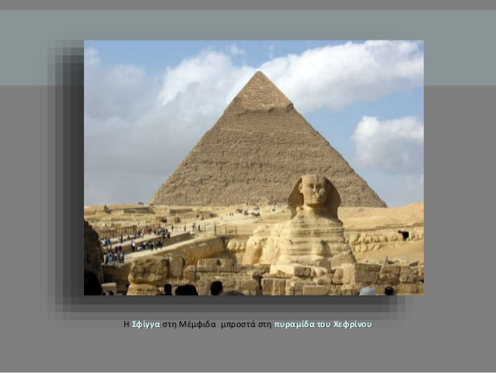
Πυραμίδες-ναοί & ταφικά μνημεία

Slide 10
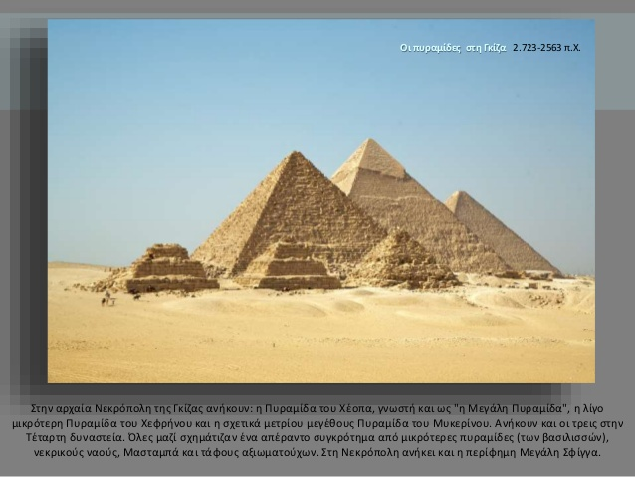
Γκίζα-Πυραμίδα του Χέοπα

Slide 11
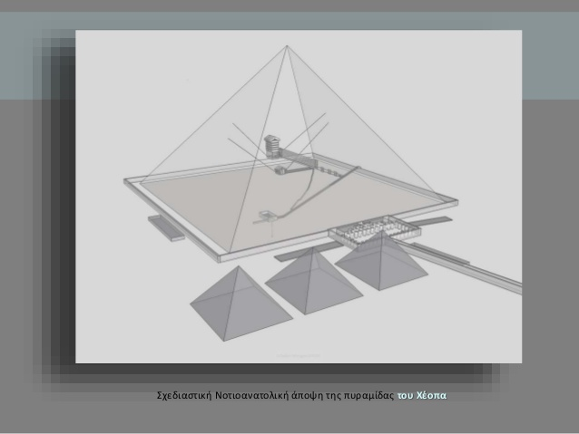
Το εσωτερικό της πυραμίδας

Slide 12
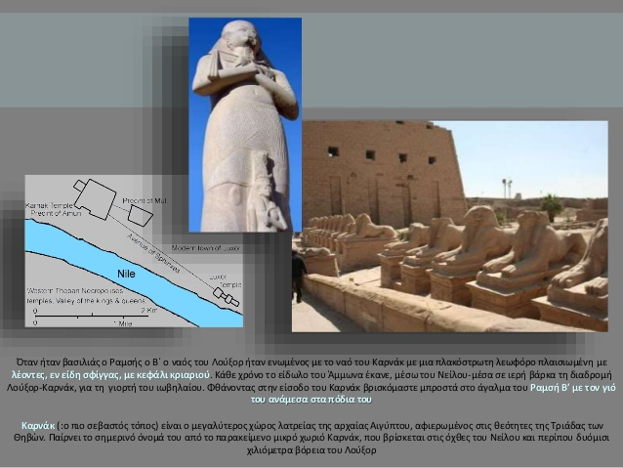
Ναοί- Καρνάκ

Slide 13
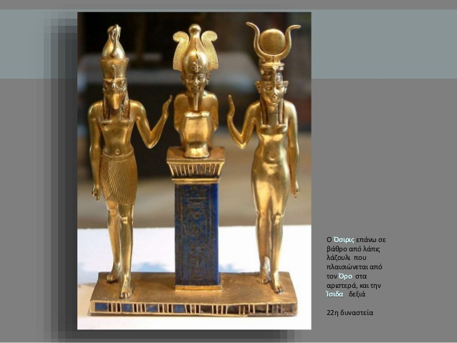
Θεοί της δημιουργίας

Slide 14
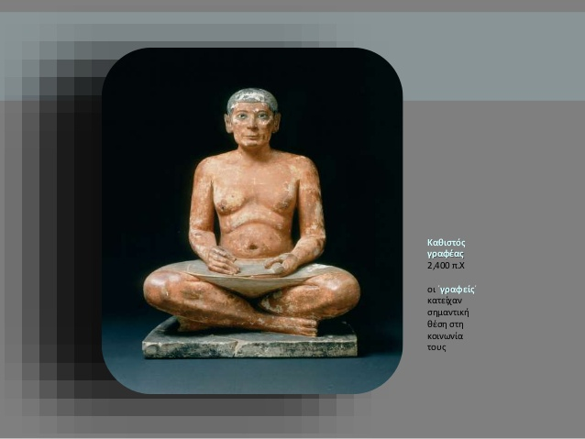
Ιερογλυφικά-η ιερή τέχνη

Slide 15
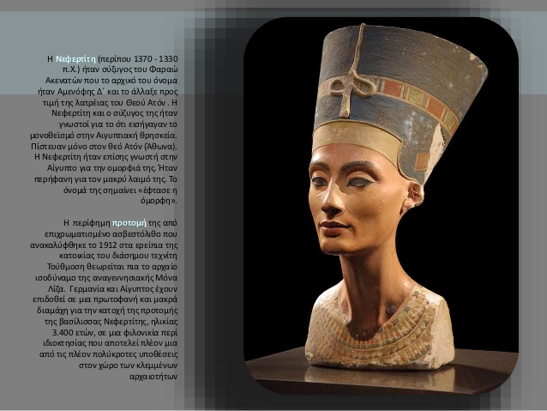
Νεφερτίτη

Slide 16
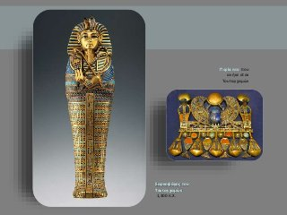
Τουταγχαμών

Slide 17
Μεσοποταμία-Αίγυπτος: οι αρχαιότεροι πολιτισμοί
Ποια κοινά στοιχεία διαπιστώνετε ερευνώντας τους πολιτισμούς της Μεσοποταμίας και της Αιγύπτου;
Πόσο σημαντικός είναι ο γεωγραφικός παράγοντας;

Slide 18
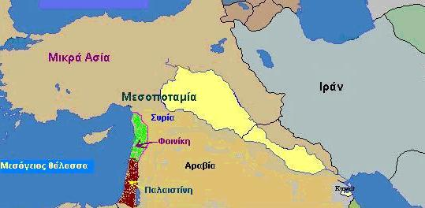
Φοίνικες: ένας θαλασσινός λαός

Slide 19
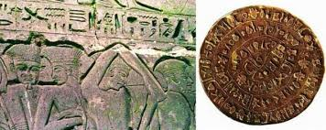
Έμποροι, ευρετές του αλφαβήτου

Slide 20
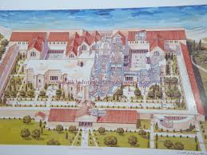
Καρχηδόνα: αποικία των Φοινίκων

Slide 21
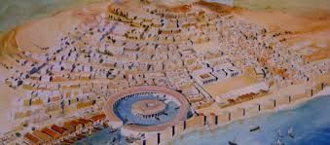
Η πόλη με τον μεγαλύτερο ναύσταθμο

Slide 22
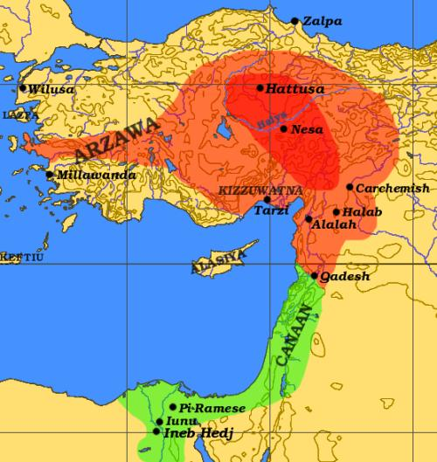
Χιττίτες:

Slide 23
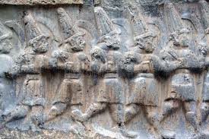
Ένας λαός πολεμικός

Slide 24
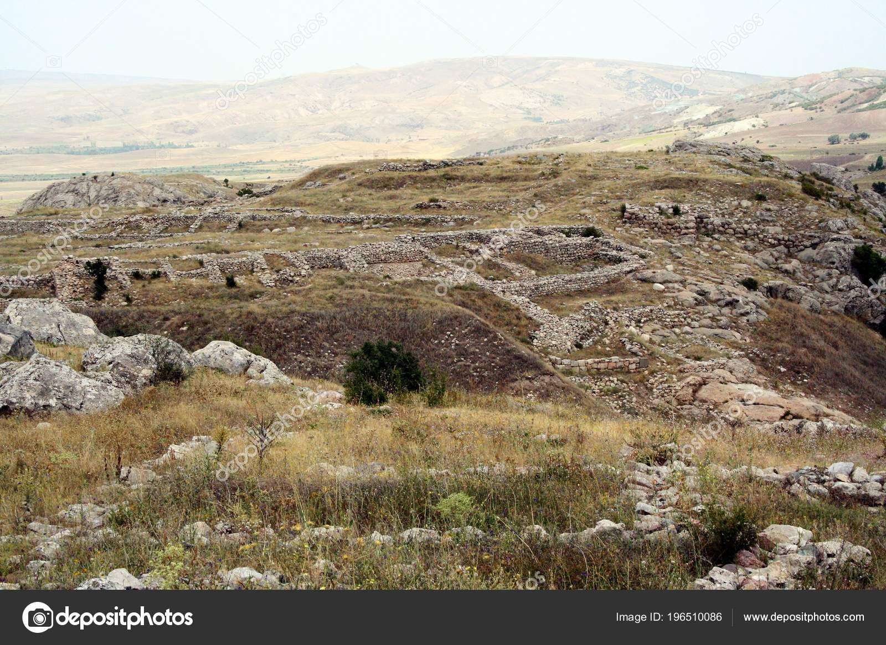
Χαττούσα

Slide 25
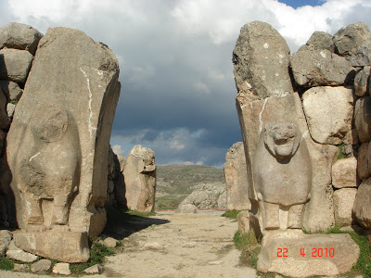
Η Πύλη της πρωτεύουσας των Χετταίων-Χαττούσα

Slide 26
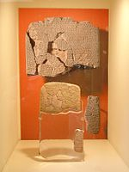
Οι Χετταίοι ήρθαν σε σύγκρουση με τους Αιγυπτίους. Μάχη του Καντές.

Slide 27
Ας ανακεφαλαιώσουμε…
Είδαμε άλλους δύο μεγάλους πολιτισμούς: αυτόν των Φοινίκων και αυτό των Χετταίων. Ποιόν από αυτούς θα χαρακτηρίζατε ειρηνικό; Γιατί;
Οι Χιττίτες είναι ένας λαός που ενώ επέκτειναν την κυριαρχία τους και τα εδάφη τους, από τον 11^{ο} αι., π.Χ. αρχίζουν και χάνονται τα ίχνη τους. Τι πιστεύετε ότι συμβαίνει στην πραγματικότητα;

